Slide 1
Maven’a giriş
Halil mert ceylan
Arda ertanhan

Slide 2
Maven nedir?
Maven özetle Apache tarafından geliştirilmiş, yazılım projelerinizin geliştirilmesi sırasında projenin geliştirilmesini kolaylaştıran, basitleştiren ve proje bağımlılıklarının kontrolünü yapmayı sağlayan bir araçtır. Maven projedeki bağımlılıkların(dependency) yönetimi dışında IDE(Integrated Development Environment) bağımsız yazılım geliştirmeyi de amaçlar.
Maven, proje geliştirirken proje içerisinde bir standart oluşturmamızı, geliştirme sürecini basitleştirmemizi, dokümantasyonumuzu etkili bir şekilde oluşturmamızı, projemizdeki kütüphane bağımlılığını ve IDE bağımlılığını ortadan kaldırmamızı sağlayan bir araçtır.

Slide 3
Maven’ın amaçları nelerdir?
Projenin geliştirme adımlarını kolaylaştırmak
Standartlaştırma
Projenin niteliklerini bilgi olarak sağlamak
Tekrar kullanılabilirlik
Kararlılık
Bağımlılık yönetimi
Ölçeklenebilirlik

Slide 4
Maven, proje kalıpları(pom.xml) sayesinde IDE bağımlılığı olmadığından dolayı kurulumda esneklik sağlar. Yeni bir proje oluşturacağınızda Maven proje kalıplarını kullanabilirsiniz, bu kalıplar birer standart haline geldiği için tüm IDE ‘lerde desteklenmektedir.

Slide 5

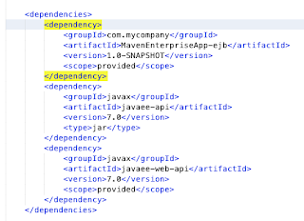
POM nedir?
Proje Nesnesi Modeli (Project Object Model) veya POM, Maven’deki temel iş birimidir. Proje kurmak için Maven tarafından kullanılan proje ve yapılandırma detayları hakkında bilgi içeren bir XML dosyasıdır.

Slide 6
Dependency ve reposıtory
Paketlenmiş JAR dosyalarının dizinleri olan repository'ler ve projeler için gerekli olan harici java kütüphanelerine dependency denir.
Local Repository(depo) makinenizin sabit diskindeki bir dizindir.
Dependency yerel Maven deposunda bulunamazsa, Maven bunları merkezi bir Maven deposundan indirir ve yerel deponuza koyar.

Slide 7
DERLEME PROFİLLERİ (Buıld profıles)
Derleme, projenizi farklı yapılandırmalar kullanarak oluşturmanıza olanak tanıyan bir dizi yapılandırma değeri oluşturur.
Örneğin, geliştirme ve test için projenizi yerel bilgisayarınız için oluşturmanız gerekebilir.
Farklı yapıları etkinleştirmek için, profil öğelerini kullanarak POM dosyalarınıza farklı yapı profilleri ekleyebilirsiniz ve çeşitli şekillerde tetiklenir.

Slide 8
Derleme eklentileri
(buıld profıles)
Derleme eklentileri belirli bir hedefi gerçekleştirmek için kullanılır.
POM dosyasına bir eklenti ekleyebilirsiniz.
Maven'in kullanabileceğiniz bazı standart eklentileri vardır ve Java'da kendi eklentilerinizi de uygulayabilirsiniz.

Slide 9
Yapı Yaşam Döngüleri, Aşamaları ve Hedefleri
(Buıld Life Cycles, Phases and Goals)
Yapı yaşam döngüsü bir yapı aşamaları dizisinden oluşur ve her yapı aşaması bir dizi amaçtan oluşur.
Maven komutu, bir yapı yaşam döngüsü, aşaması veya hedefinin adıdır.
Maven komutu verilerek bir yaşam döngüsü istenirse, o yaşam döngüsündeki tüm oluşturma aşamaları da yürütülür.

Slide 10
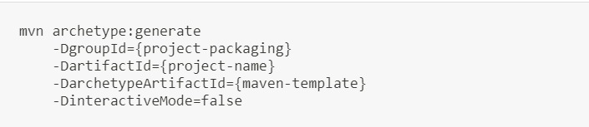
Maven’da bir java projesi oluşturmak
Terminal veya CMD açılır, gereken klasöre girilir ve bu kod yazılır
Maven'e kaynak kodunu derlemek için belirtilen bir JDK sürümünü kullanmasını söylemek için derleyici özellikleri eklenir.

Slide 11
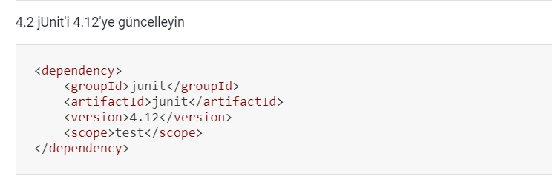
MAVEN’DA BİR JAVA PROJESİ OLUŞTURMAK
jUnit'i 4.12'ye güncelleyin
Güncellenmiş sürümü tamamlayın

Slide 12
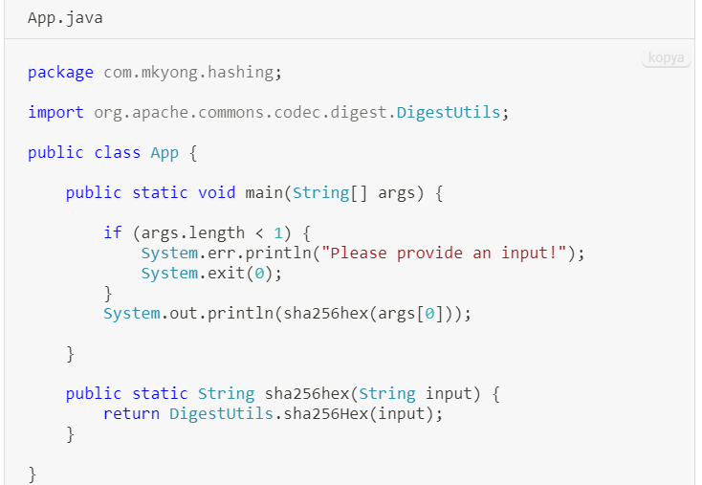
MAVEN’DA BİR JAVA PROJESİ OLUŞTURMAK
App.javaBir girişi kabul edecek şekilde güncelleyin ve bir SHA-256 algoritmasıyla hash yapın.

